Slide 1
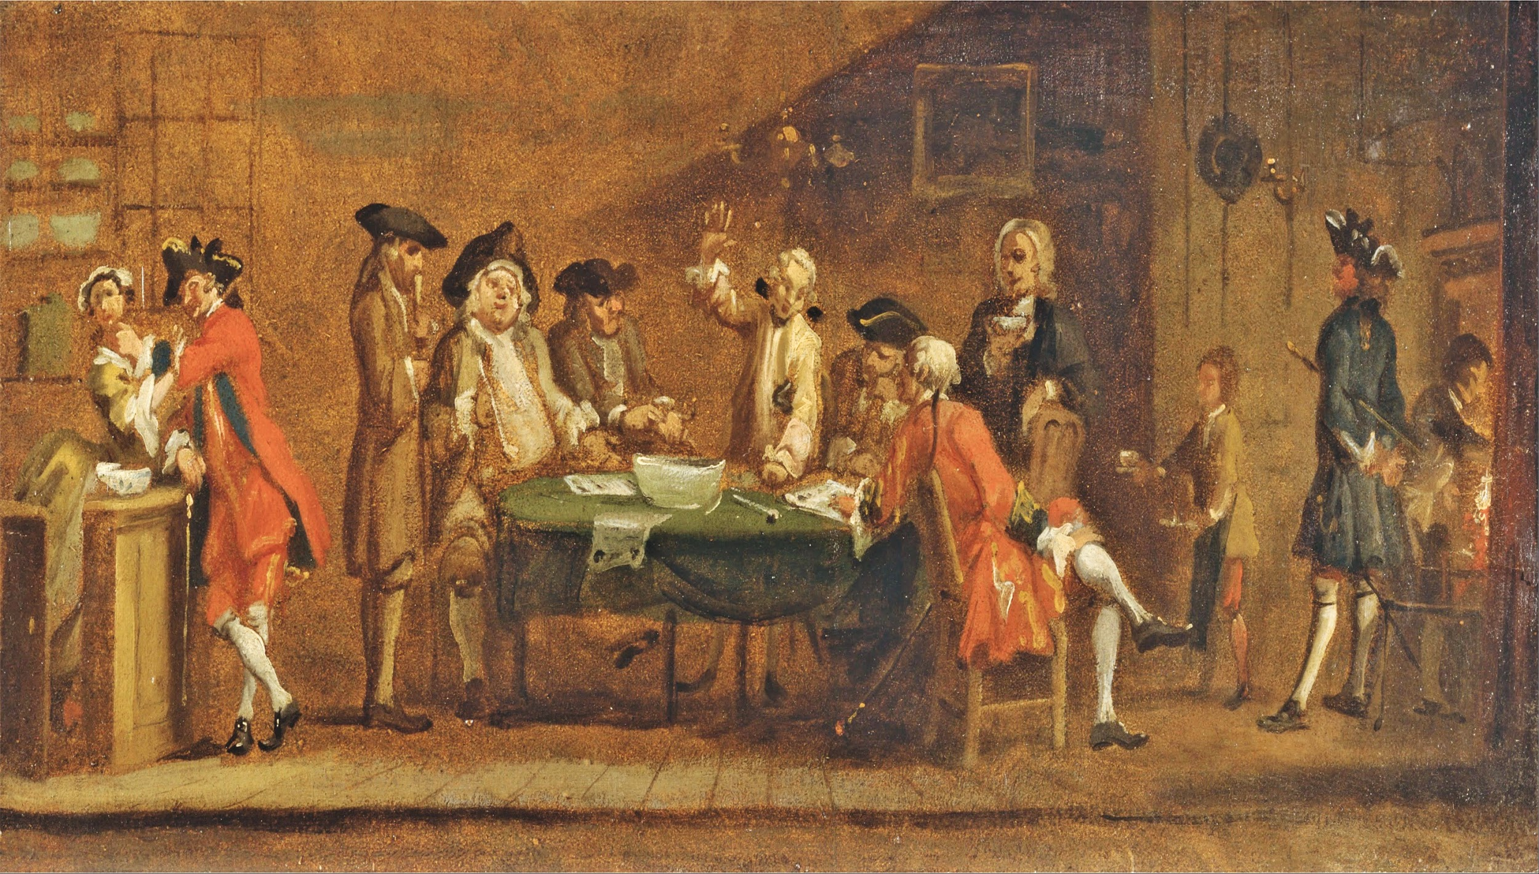
La nuova cultura dell’Illuminismo

Slide 2
LA NUOVA CULTURA DELL’ILLUMINISMO
IL "SECOLO DEI LUMI"
Nel Settecento si inizia ad applicare il metodo scientifico anche alle "scienze umane" (filosofia, diritto ed economia).
In Francia nasce il movimento culturale che prende il nome di Illuminismo. L’illuminismo sostiene che la luce della ragione deve illuminare le menti degli uomini e condurli al progresso e alla felicità. Per questo il Settecento viene chiamato il "secolo dei lumi".

Slide 3
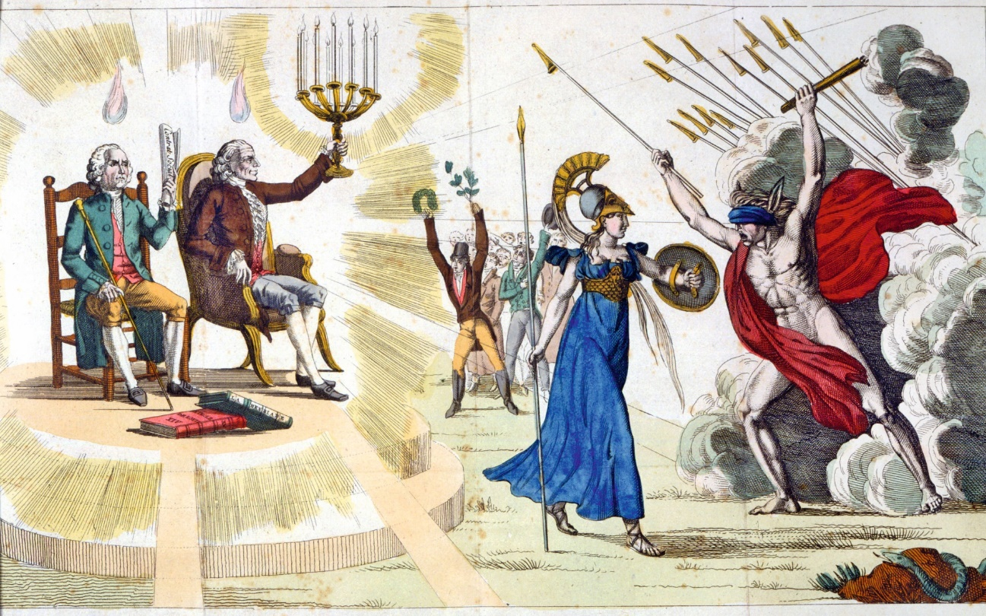
LA NUOVA CULTURA DELL’ILLUMINISMO/IL "SECOLO DEI LUMI"
Gli illuministi propongono nuove idee e valori universali di uguaglianza e fratellanza tra gli uomini, di tolleranza e di libertà di critica.
La ragione diventa lo strumento per costruire un futuro improntato al progresso e allo sviluppo culturale.

Slide 4
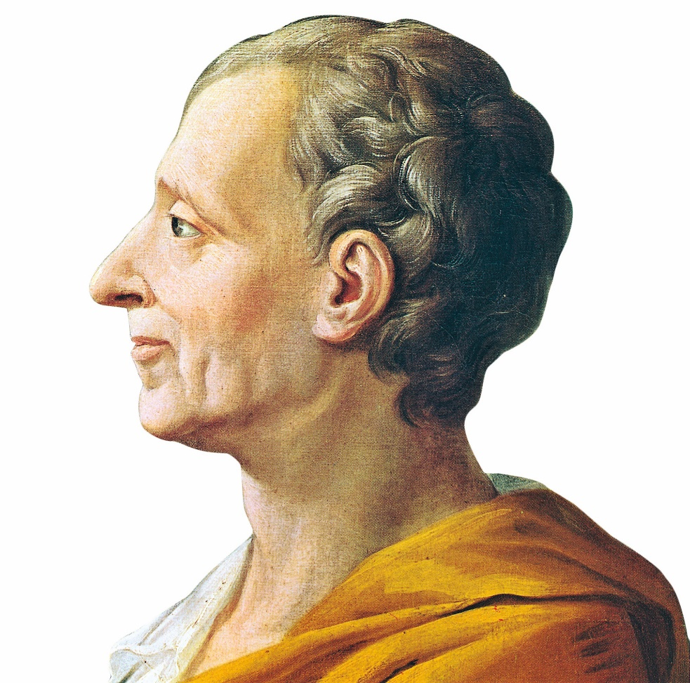
LA NUOVA CULTURA DELL’ILLUMINISMO/LE IDEE POLITICHE DEGLI ILLUMINISTI
I maggiori intellettuali dell’Illuminismo sono Montesquieu, Voltaire e Rousseau. Il filosofo francese Montesquieu sostiene che ogni popolo deve scegliere la propria
forma di governo.
Sostiene la separazione dei poteri nello Stato:
legislativo (stabilire le leggi);
esecutivo (governare);
giudiziario (fare giustizia).

Slide 5
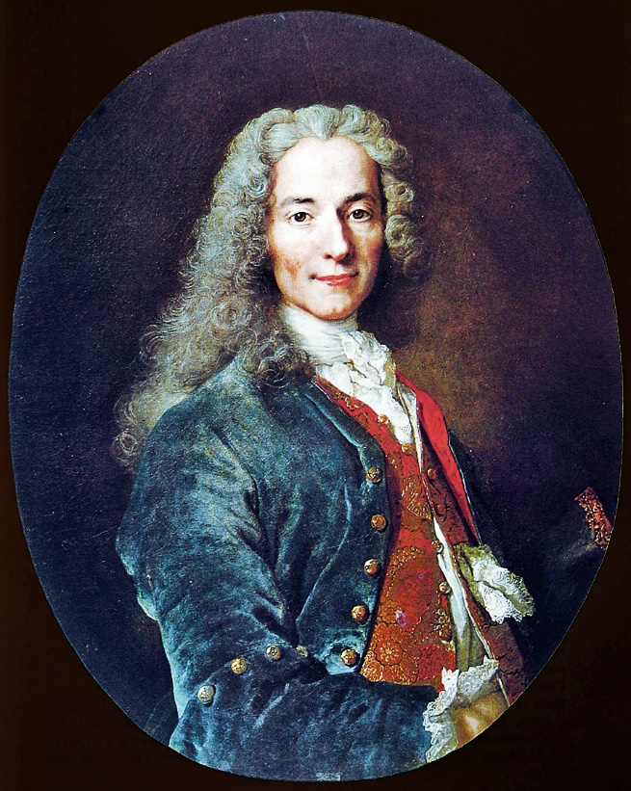
LA NUOVA CULTURA DELL’ILLUMINISMO/LE IDEE POLITICHE DEGLI ILLUMINISTI
Voltaire sostiene il principio della tolleranza religiosa e l’assolutismo purché "illuminato", ovvero guidato dalla ragione e favorevole alla cultura e al progresso.
I sovrani devono occuparsi del benessere dei cittadini.

Slide 6
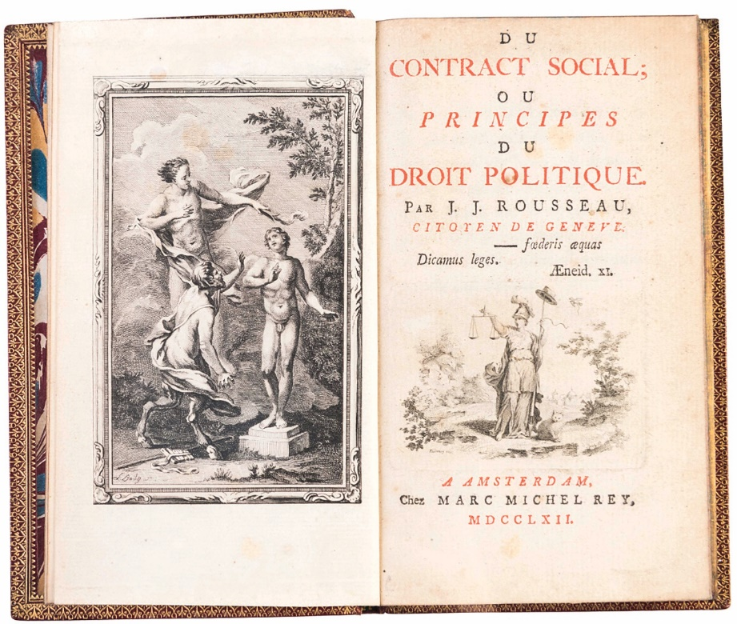
LA NUOVA CULTURA DELL’ILLUMINISMO/LE IDEE POLITICHE DEGLI ILLUMINISTI
Nella sua opera Il contratto sociale (1762) Rousseau propone l’idea di un vero Stato democratico.
Lo Stato nasce con un patto tra cittadini liberi e uguali tra loro: il potere politico appartiene al popolo e i governanti sono solo dei funzionari.

Slide 7
LA NUOVA CULTURA DELL’ILLUMINISMO
L’ILLUMINISMO INFLUENZA ECONOMIA, CULTURA, SOCIETÀ
Gli illuministi si dedicano anche allo studio dell’economia sostenendo la necessità di una maggiore libertà di produrre e commerciare. Studiosi di economia come lo scozzese Adam Smith teorizzano il liberismo economico.
Liberismo
Dottrina economica, originatasi dal liberalismo politico, favorevole alla libertà d’azione nel commercio, attività che lo Stato non deve controllare

Slide 8
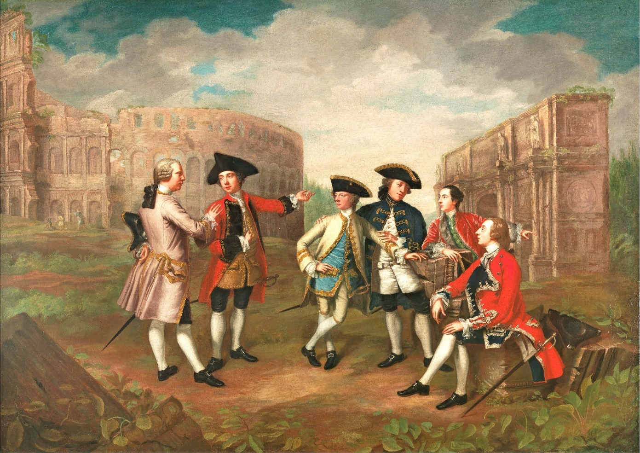
LA NUOVA CULTURA DELL’ILLUMINISMO/L’ILLUMINISMO INFLUENZA ECONOMIA, CULTURA, SOCIETÀ
Due intellettuali illuministi, Diderot e d’Alembert, pubblicano a Parigi l’Enciclopedia (1751-1772).
È un’opera relativa a tutti i campi del sapere umano ed è improntata alle idee illuministe.

Slide 9
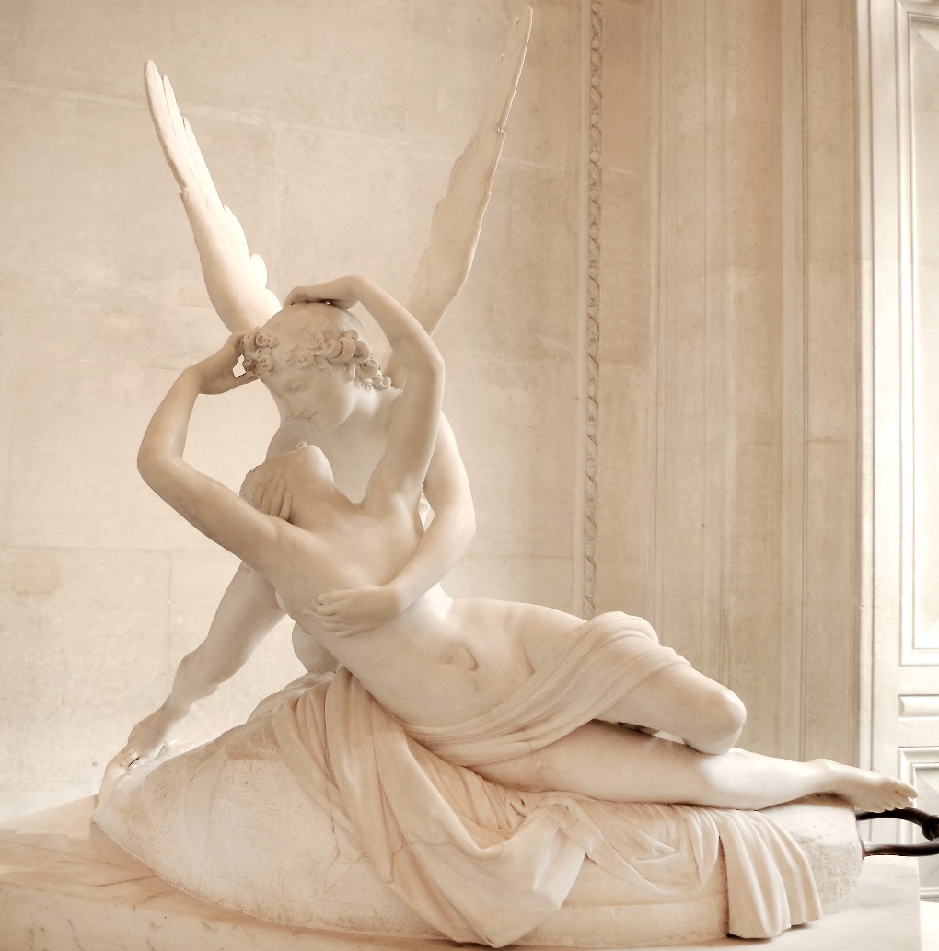
LA NUOVA CULTURA DELL’ILLUMINISMO/L’ILLUMINISMO INFLUENZA ECONOMIA, CULTURA, SOCIETÀ
Nel campo dell’arte fiorisce il Neoclassicismo, una sensibilità estetica che si ispira all’arte classica greca e romana (equilibrio, armonia, razionalità).

